Slide 1
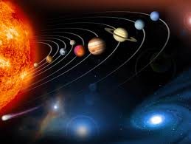
Sistema Solar

Slide 2
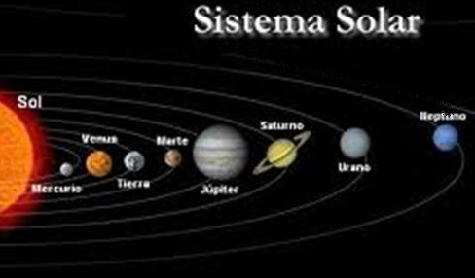
Constituição do Sistema Solar
Sol
Asteróides
Poeiras
8 Planetas principais
Cometas
Gases
Satélites naturais ou luas
Meteoróides

Slide 3
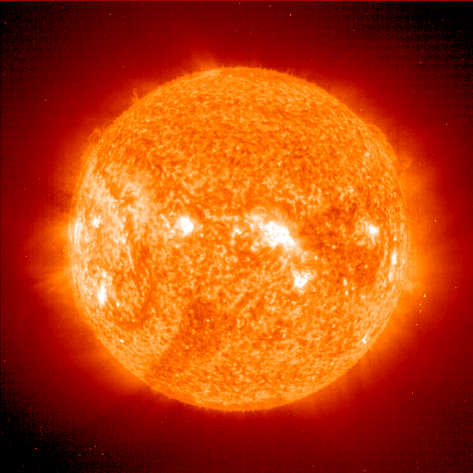
O Sol
O Sol é:
A estrela que nos ilumina e aquece
Para nós, é a maior e a mais brilhante
É a estrela que está mais perto de nós
Tem cerca de 5 mil milhões de anos

Slide 4
Características dos planetas
do
Sistema Solar

Slide 5
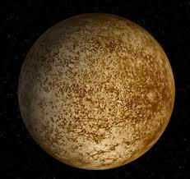
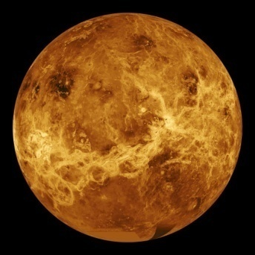
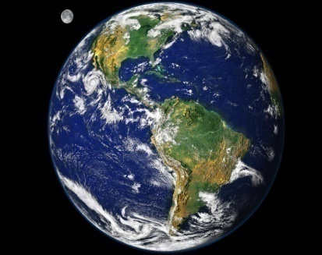
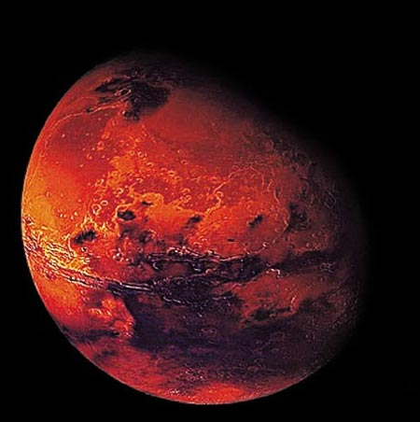
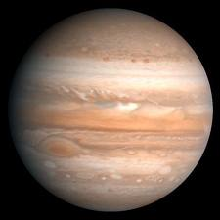
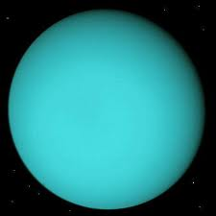
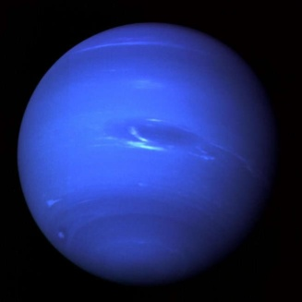
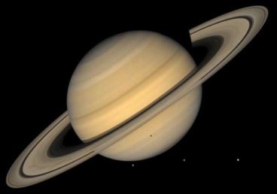
Planetas principais
Mercúrio
Vénus
Terra
Marte
Saturno
Urano
Neptuno
Júpiter

Slide 6
Mercúrio
É o planeta mais próximo do Sol
É um planeta rochoso
Não tem atmosfera
É extremamente quente durante o dia
Não tem luas

Slide 7

Vénus
É um planeta rochoso.
É o planeta mais quente do Sistema Solar devido à atmosfera que apresenta.
É um planeta que roda sobre si mesmo em sentido contrário ao dos outros planetas.
Não tem luas.

Slide 8

Terra
É o terceiro mais próximo do Sol.
É um planeta rochoso.
Tem atmosfera.
Tem um satélite natural (lua)– a Lua

Slide 9
Marte
É um planeta rochoso conhecido por
“ Planeta Vermelho ”
Tem atmosfera.
Tem duas luas Deimos e Phobos

Slide 10
Júpiter
É um planeta gasoso
É o maior planeta do Sistema Solar.
Possui 63 luas ( conhecidas).

Slide 11
Saturno
É um planeta gasoso
Tem um espectacular sistema de anéis
Possui 48 luas ( conhecidas) sendo Titã a maior.

Slide 12
Urano
É um planeta gasoso.
É um planeta que, tal como Vénus, roda sobre si mesmo em sentido contrário ao dos outros planetas.
Possui 27 luas ( conhecidas).

Slide 13
Neptuno
É um planeta gasoso.
É o planeta gasoso mais afastado do Sol.
Tem 13 luas ( conhecidas) sendo Tritão a maior.

Slide 14
Os planetas principais podem ser:
Gasosos- Júpiter, Saturno, Urano e Neptuno
Rochosos- Mercúrio,Vénus, Terra e Marte

Slide 15
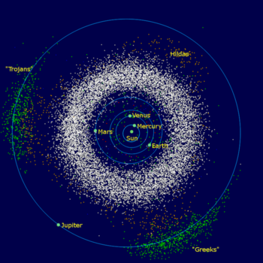
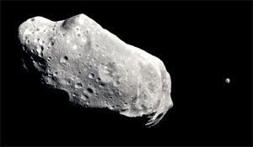
Asteróides
Os asteróides são pequenos corpos rochosos de forma irregular
Na sua maioria,os asteróides movem-se entre as órbitas de Marte e Júpiter, formando a cintura de asteróides.
Ceres é um dos maiores asteróides conhecido entre os milhares de milhão que se pensa existirem.

Slide 16
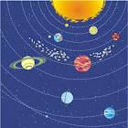
Os planetas do sistema solar podem classificar-se em interiores ou exteriores, conforme a sua posição em relação à cintura de asteróides
Planetas interiores: Mercúrio, Vénus, Terra, Marte
Planetas exteriores: Júpiter, Saturno, Urano, Neptuno

Slide 17
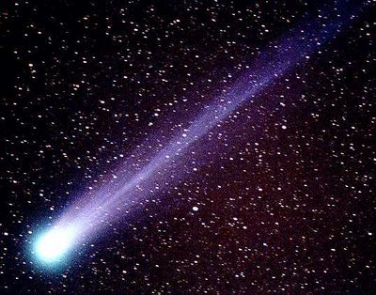
Cometas
Os cometas são corpos constituídos por gás, gelo e poeiras
Quando se aproximam do Sol, algum do gelo passa a vapor e esse vapor origina caudas brilhantes
Adquirem:
Cabeleira
Caudas
As caudas dos cometas podem atingir milhões de quilómetros… e apontam sempre para o lado oposto ao do Sol.

